Slide 1
Bien préparer ses études supérieures

Slide 2
Budget
Les 3 grands postes de dépenses du budget d’un étudiant :
LE LOGEMENT : loyer, caution, assurance…
LES INSCRIPTIONS : scolarité, contribution étudiante…
LE QUOTIDIEN : transport, nourriture, fournitures scolaires….
Conseil: Discutez en famille du financement d’un projet réalisable et trouver un job d’été avant la rentrée universitaire

Slide 3
Les aides financières

Slide 4
Ce à quoi peut prétendre un étudiant :
Les Bourses de l’Enseignement Supérieur sur critères sociaux (gratuité des frais d’inscription et de la Contribution Vie Etudiante CVEC ).
Les prêts étudiants.(se renseigner auprès des banques)

Slide 5

Aide à la mobilité Parcoursup Une aide de 500 € pour les lycéens boursiers qui changent d'académie en entrant dans l'enseignement supérieur. https://amp.etudiant.gouv.fr

Slide 6
Le dossier social étudiant
Les conditions d’obtention de la bourse sur critères sociaux
Conditions d’âge
Être âgé de moins de 28 ans au 1er septembre de l’année universitaire, pour une première demande
Conditions de nationalité
Être de nationalité française
Être de nationalité d’un état membre de l’Espace Economique Européen (sous conditions)
Pour les étudiants de nationalité non-européenne, (sous conditions : être domicilié en France depuis au moins 2 ans avec rattachement fiscal en France d’au moins 2 ans et un titre de séjour en règle)
Conditions d’inscription et de diplôme
Être inscrit en formation initiale
Être inscrit dans une formation habilitée à recevoir des boursiers
Suivre des études à temps plein
Être assidu en cours et présent aux examens
Conditions de ressources
Revenu brut global de la famille.

Slide 7
Le Dossier Social Etudiant
Demandes de bourse - logement
JANVIER 2026

Slide 8
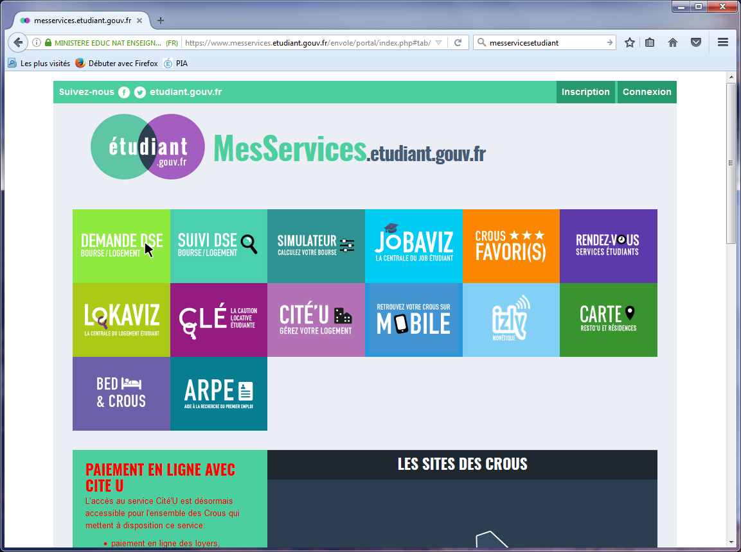

Slide 9
Le dossier social étudiant
Constitution du dossier social étudiant
Pourquoi ? Pour faire une demande de bourse et pour pouvoir ensuite demander un logement.
1. Quand ?
Du 1er mars au 31 mai 2026 ……
Pour les étudiants qui demandent un logement, le DSE doit être créé et retourné au plus tôt afin que le dossier soit instruit avant le tour national d’affectation. Un dossier incomplet fera l’objet de demande de pièces complémentaires, ce qui rallonge d’autant le délai de validation.
Quel est le risque de faire son dossier trop tardivement ? De ne pas avoir un DSE valide au moment du tour logement, et de ne pas obtenir de logement.
NB : Il est conseillé de faire d’abord l’inscription sur le site Parcoursup. En effet, en se connectant à « messervices.etudiant.gouv.fr » avec le courriel indiqué dans Parcoursup, MSE reprendra toutes les données d’état civil. Cela évite donc une double saisie et sécurise le recueil d’informations.
A RETENIR :
DOSSIER HORS DELAI = DOSSIER TRAITE APRES LES AUTRES DOSSIERS
DOSSIER RENVOYÉ APRÈS LE 31 OCTOBRE = PAS DE RÉTROACTIVITÉ DU PAIEMENT

Slide 10
Le dossier social étudiant
Constitution du dossier social étudiant
Avant de commencer la saisie, l’élève/étudiant doit préparer :
Ses vœux d’études dans les académies de son choix.
Au total, il peut effectuer 6 vœux dans des académies différentes
L’avis d’impôt 2025 (sur les revenus 2024) de la famille
Un RIB au nom de l’étudiant (l’absence de compte courant au nom de l’étudiant n’est pas bloquant pour la saisie ou l’étude du DSE, mais empêchera la mise en paiement au moment de la rentrée).

Slide 11
Le dossier social étudiant
Le dossier doit être constitué tous les ans et le plus tôt possible.
Un étudiant non boursier au lycée peut faire une demande de bourse pour l’enseignement supérieur car les critères d’attribution sont différents.
L’orientation de l’élève/étudiant n’est pas définie ?
Ce sont des vœux qui sont émis, et l’attribution conditionnelle reste valable si un étudiant s’inscrit finalement dans une autre filière et un même niveau d’études, tant que la formation est habilitée.
Un dossier peut être révisé à tout moment de l’année en cas de changement de situation (décès, invalidité, divorce, chômage) sous réserve de production des justificatifs.

Slide 12

Le dossier social étudiant
Constitution du dossier social étudiant
Arrivée sur la page d’accueil de messervices.etudiant.gouv.fr :
Cliquer alors sur « connexion » :

Slide 13
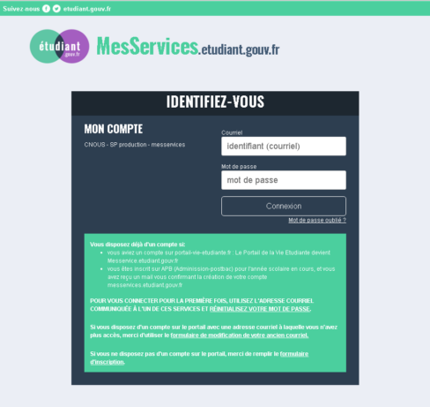
Le dossier social étudiant
Constitution du dossier social étudiant
L’identifiant est le courriel
et le mot de passe choisi par l’étudiant
puis cliquez sur « Connexion » :
Si un compte Parcoursup existe :
Le courriel identifiant est celui
qui a été défini dans Parcoursup.
A la première connexion, l’étudiant doit créer son mot de passe en cliquant sur
« mot de passe oublié ».

Slide 14
La bourse est versée mensuellement sur 10 mois de septembre à juin.
Elle permet l’exonération des droits d’inscription et de la CVEC
LES DIFFERENTS ECHELONS DE BOURSE (montant mensuel)
Année 2025-2026
Echelon 0 bis: 145,40 euros par mois
Echelon 1 : 216,30 euros par mois
Echelon 2 : 307,10 euros par mois
Echelon 3 : 382,80 euros par mois
Echelon 4 : 458,70 euros par mois
Echelon 5 : 521,20 euros par mois
Echelon 6 : 550,60 euros par mois
Echelon 7: 633,50
ATTENTION: le non respect de l’assiduité en cours et de la présence aux examens entraine la suspension et/ou le reversement des sommes indûment perçues
oo par mois

Slide 15


Slide 16

Le dossier social étudiant
La CVEC, contribution de vie étudiante et de campus
La CVEC, c'est quoi ?
Chaque étudiant en formation initiale dans un établissement d’enseignement supérieur doit obligatoirement obtenir, préalablement à son inscription, son attestation d’acquittement de la Contribution de vie étudiante et de campus (CVEC), par paiement ou exonération.
2026-2027: ouverture du serveur à compter de mai-juin (tout paiement effectué avant concerne l’année 2025-2026)

Slide 17
Le dossier social étudiant
3
Faire sa demande de logement

Slide 18
Le dossier social étudiant
La demande de logement
Pour faire une demande de logement en résidence, l’étudiant doit :
Avoir fait un dossier social étudiant (il indiquera lors de la saisie qu’il souhaite faire une demande de logement).
Se connecter à www.messervices.etudiant.gouv.fr et cliquer sur la rubrique « Trouver un logement » pour consulter l’offre des Crous.
L’étudiant pourra faire des vœux de logement et les modifier lui-même : il ne contacte pas le Crous pour modifier ses vœux.
Important : l’étudiant devra avoir un dossier social étudiant validé (donc pas en attente) pour pouvoir passer au tour logement.
L’étudiant peut suivre son dossier en cliquant sur « Suivi du DSE ».

Slide 19
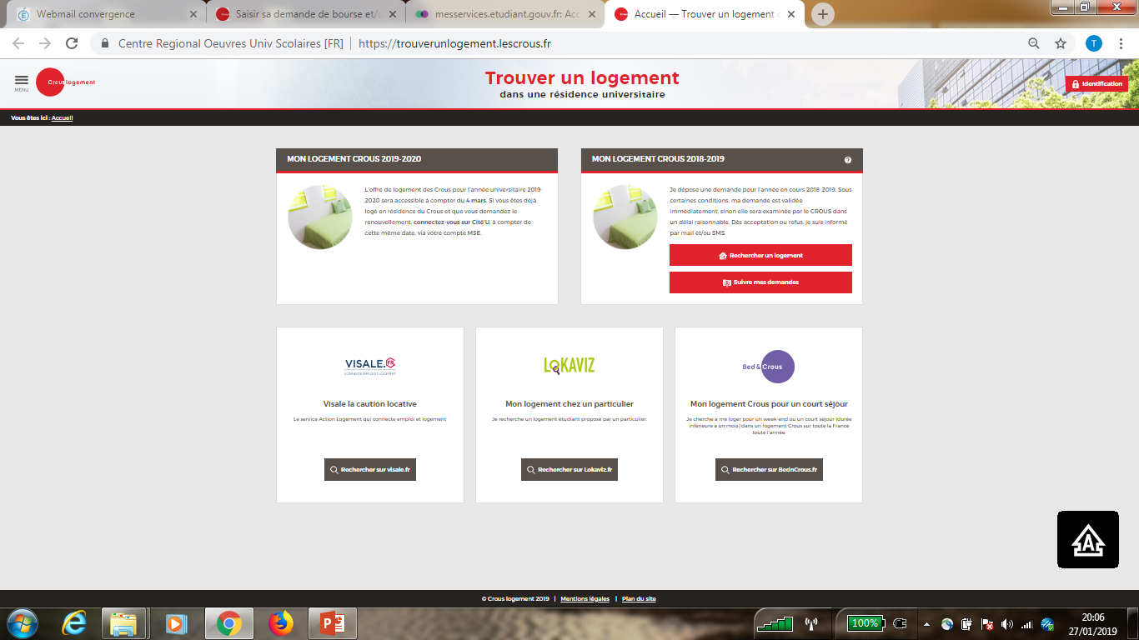
trouverunlogement.lescrous.fr

Slide 20
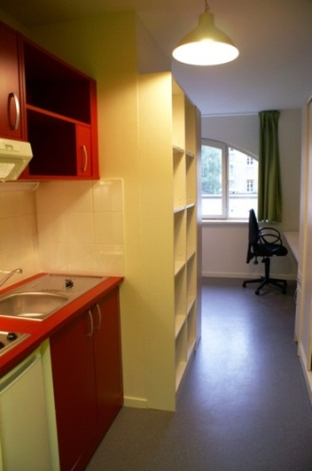
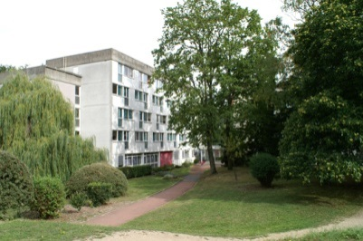
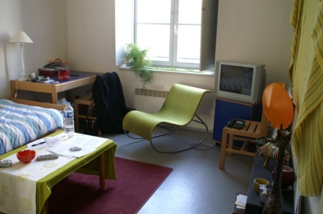

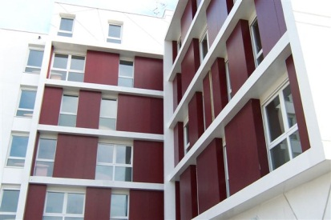
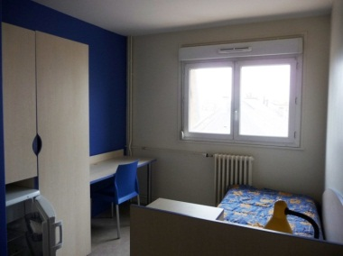
Le dossier social étudiant
L’offre de logement du Crous
Le parc du Crous est composé de logements de type et de taille différents.
Chambre meublée, chambre meublée avec salle de bain, studio, T1, colocation (T1 bis, T2, T3), logements PMR
Photos sur www.crous-orleans-tours.fr
Un accueil privilégié est proposé aux nouveaux étudiants pour les aider à s’intégrer et à réussir leurs études

Slide 21

D’autres moyens de se loger:
www.lokaviz.fr
Portail de logements privés,
réservé aux étudiants
Mais aussi les agences immobilières…..

Slide 22
FOCUS sur les Aides au logement Etudiants et Salariés Apprentis
Les demandes sont à effectuer sur le site Internet de la CAF du lieu de résidence de l’étudiant dès signature du bail.
L’ouverture des droits débute à la date de connexion (pas d’effet rétroactif).
L’aide au logement n’intervient qu’au 2ème mois de loyer.
ATTENTION : ces aides ne peuvent pas être cumulées avec les différentes Prestations Familiales perçues par les parents (faire le calcul avantage/Perte)
Renseignements, simulation de droit et demande de dossier
CONTACTEZ VOTRE CAF: www.caf.fr
NB: Bénéficier d’une aide au logement est compatible avec le fait de rester à la charge fiscale de ses parents

Slide 23

AIDE POUR LE TRANSPORT
20 €
Carte Rémi Liberté Jeune
Profitez de -50% de réduction la semaine et de 66% les week-ends et jours fériés avec la carte Rémi Liberté Jeune pour voyager en région Centre-Val de Loire ou vers/depuis les régions voisines (Île-de-France, Nouvelle Aquitaine, Pays de la Loire, Bourgogne - Franche-Comté et Auvergne - Rhône-Alpes).
50% de réduction en semaine sur vos billets Rémi
50% de réduction en semaine sur vos billets Rémi
66% de réduction les week-ends et jours fériés
66% de réduction les week-ends et jours fériés
Sur l’ensemble du réseau Rémi (cars et trains)

Slide 24




FOCUS sur le dispositif YEPS YEP'S, c'est une plateforme dédiée à tous les jeunes de la région Centre Val de Loire âgés de 15 à 25 ans, quel que soit leur statut. Elle met à disposition des aides et des informations utiles pour les accompagner dans leur cursus et leur quotidien.

Slide 25


Slide 26
En résumé

Slide 27
Les étudiants en formation initiale
Les démarches à effectuer :
Constituer votre dossier social étudiant (étude des droits à la bourse et demande de logement sur critère social)
Etudier les conditions d’attribution d’une aide au logement (APL)
Consulter les aides proposées par ACTION LOGEMENT (LOCA-PASS et Garantie VISALE)
Consulter le site WEB du conseil Régional de votre région : les aides Régionales concernent majoritairement la mobilité et le remboursement de certains équipements liés à la formation
Prendre rdv avec votre banque pour ouvrir un compte personnel, connaitre les modalités d’accès aux prêts étudiants ou autres avantages liés à votre futur statut
Vérifier si vous êtes toujours pris en charge par la mutuelle complémentaire de vos parents

Slide 28
Sites à consulter :
Etudiant.gouv.fr
https://www.messervices.etudiant.gouv.fr/
Trouverunlogement.lescrous.fr
www.crous-orleans-tours.fr
Guide étudiant Crous OT 2026 (2).pdf
CAF : www.caf.fr
www.yeps.fr
www.lokaviz.fr

Slide 29
L’entrée en études supérieures et l’éventuel départ du foyer peut être source d’inquiétudes ou de questionnements :
le Service Social en faveur des élèves est à votre disposition pour toutes informations, orientations ou votre accompagnement.
Merci de votre attention.

Slide 30
Pour tous renseignements : Lycée Jehan de Beauce 02 37 18 78 00 Secrétaires Scolarité : Madame GARNIER emmanuelle.garnier3@ac-orleans-tours.fr Madame LEFEVRE cécile.lefevre@ac-orleans-tours.fr Assistante sociale Madame FESSARD nathalie.fessard@ac-orleans-tours.fr

